Slide 1
Группа автоморфизмов
Некоторые примеры

Slide 2
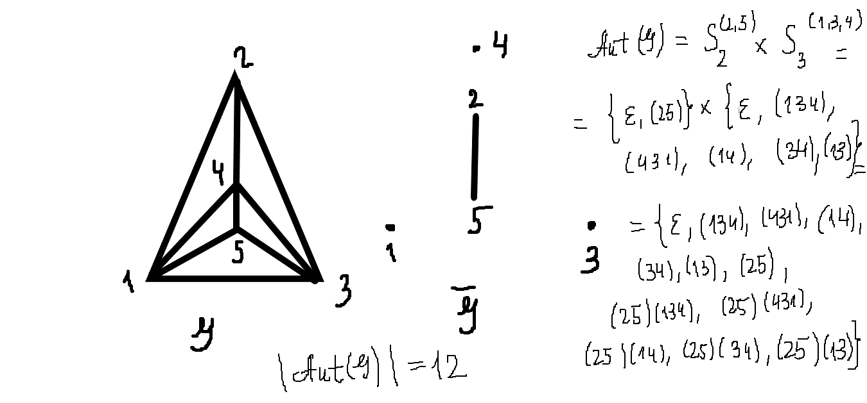

Slide 3
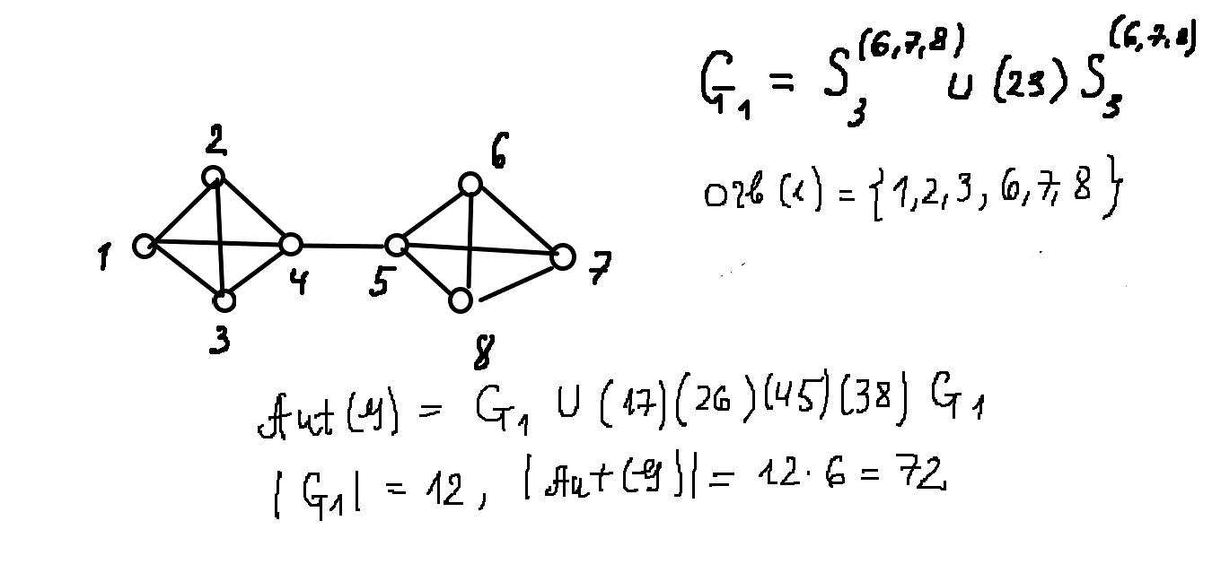
Пример 1

Slide 4







Slide 5
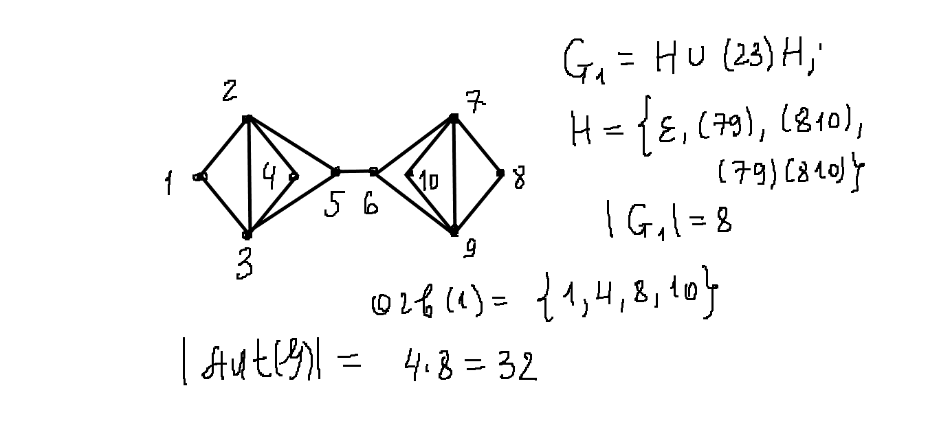

Slide 6





Slide 7









St(1)=[(67), (3 10)(49)(58)]={e, (67), (3 10)(49)(58), (67)(3 10)(49)(58)},
|St(1)|=4.
Orb(1)={1, 2, 6, 7}
|Aut(G)|=16.
Смежные классы подгруппы St(1) по:
(17)(26)(8 10)(35) – отражение относительно ребра 4-9,
(12) и (12)(67).
Вариант: (12) (17)(26)(8 10)(35) (вместо последней композиции).

